Slide 1


Slide 2
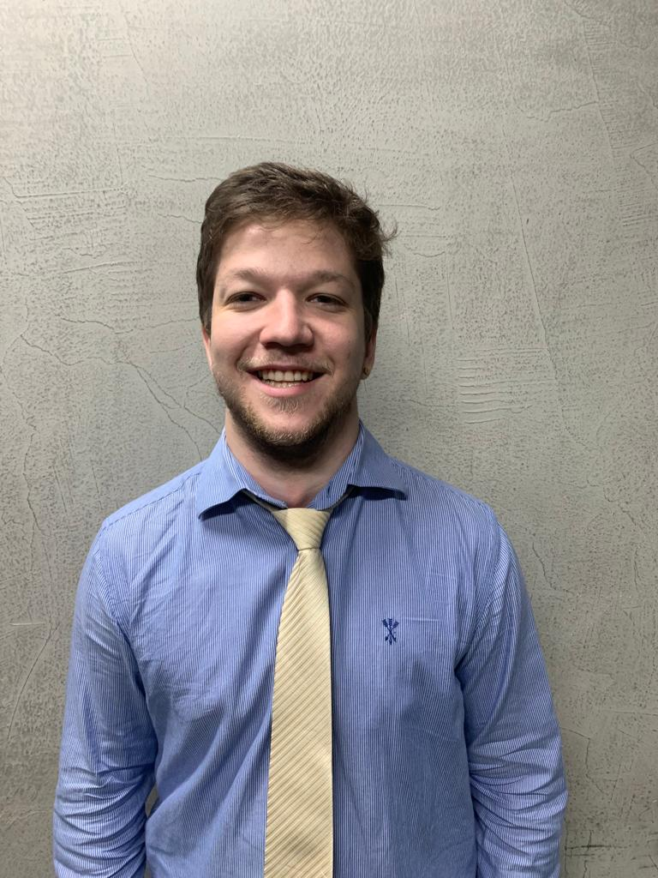
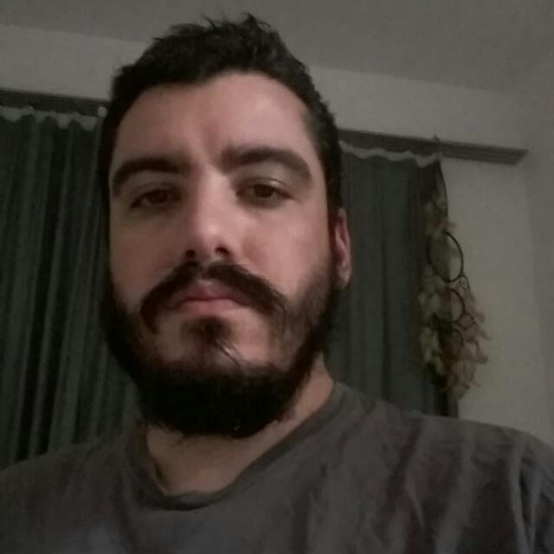
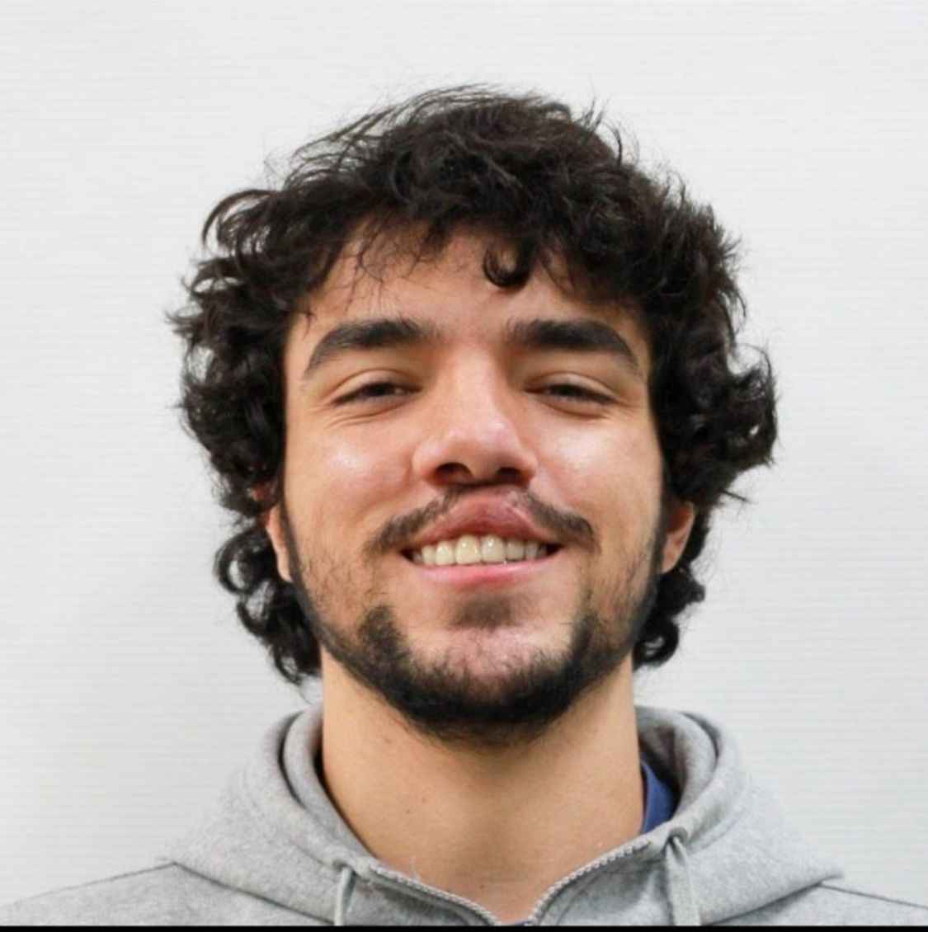
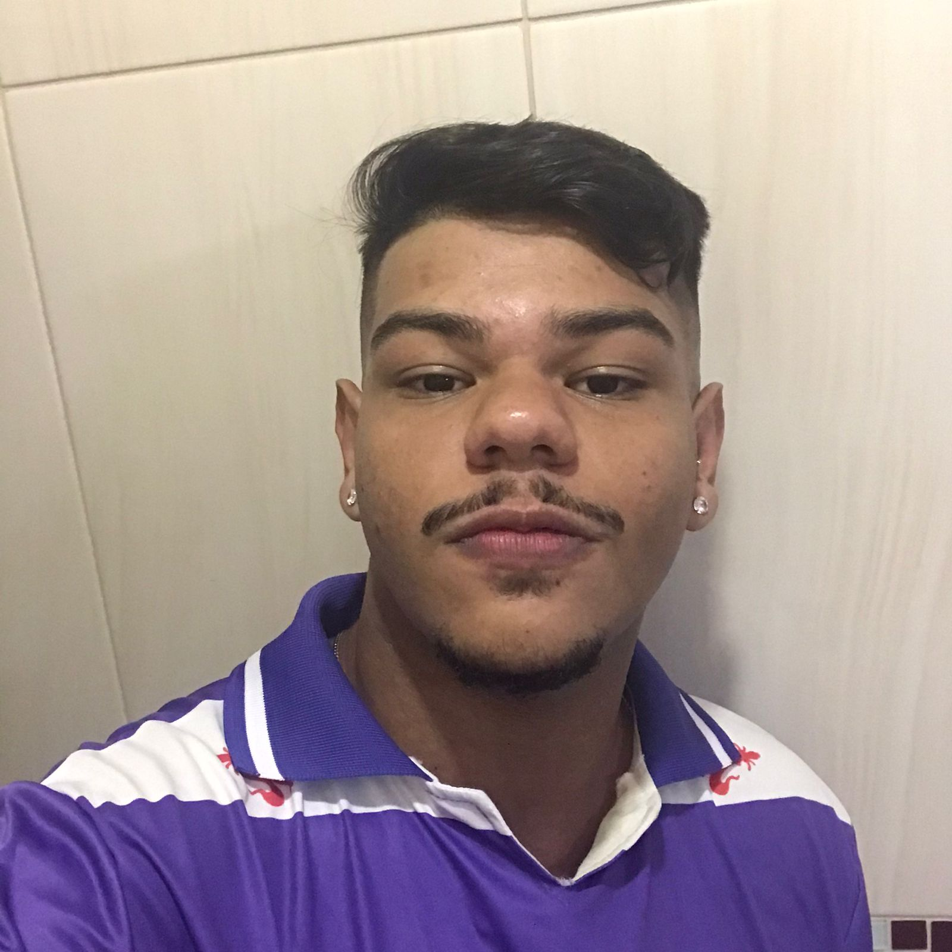


Grupo 9
Integrantes
Cristian
Alexandre
Donilo
Jordão
Gustavo Volpe
João Pedro
Julia Dias
Letícia Costa

Slide 3
Contextualização
Com o avanço da tecnologia, é cada vez mais comum o trabalho humano ser subistituido por algum tipo de automação;
A tendência é que todo tipo de trabalho que lide com 'caixa', sendo venda de produtos direto, com interação ao cliente, seja subistituida por robôs ou totens de autoatendimento;
Em diversos setores da sociedade isso já é uma realidade – como em estações de metrô, onde é possível comprar tickets de passagem diretamente de totens de autoatendimento;
Em um mundo dominado por tais totens, faz-se necessário algum tipo de monitoramente em seu hardware/software com a finalidade de evitar prejuizos financeiros caso aconteça algum problema, de qualquer natureza;
A Totem System entra neste cenário: Através do nosso software – Totem View – nossos clientes receberão em tempo real a situação atual dos totens, podendo tomar decisões com muito mais clareza

Slide 4
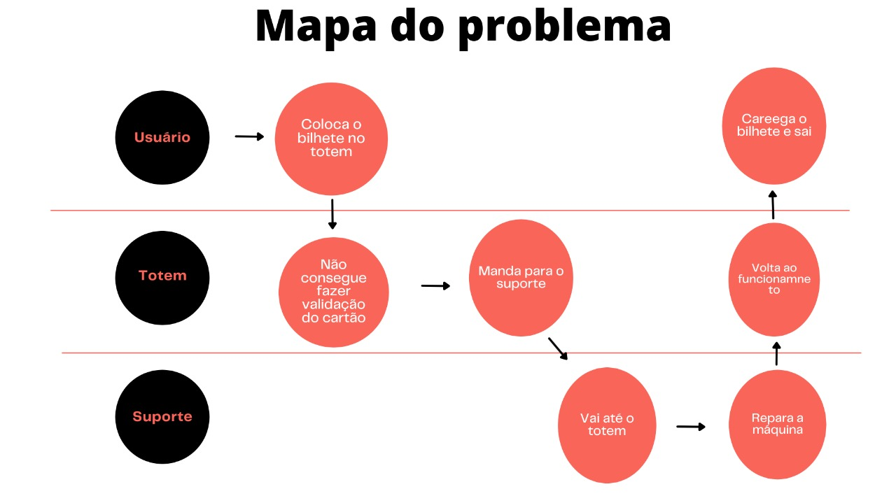

Slide 5
Nossa Solução
Através da nossa aplicação, capturar dados em computadores de totens de autoatendimento para bilhete de metrô;
Tratar os dados e apresentar em uma plataforma de forma gráfica e de fácil entendimento para o usuário;
Possibilitar que o usuário (Administrador) consiga uma tomada de decisão mais precisa e ágil junto ao Suporte;

Slide 6
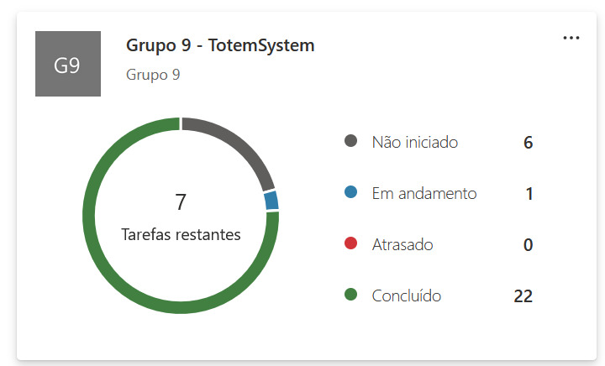
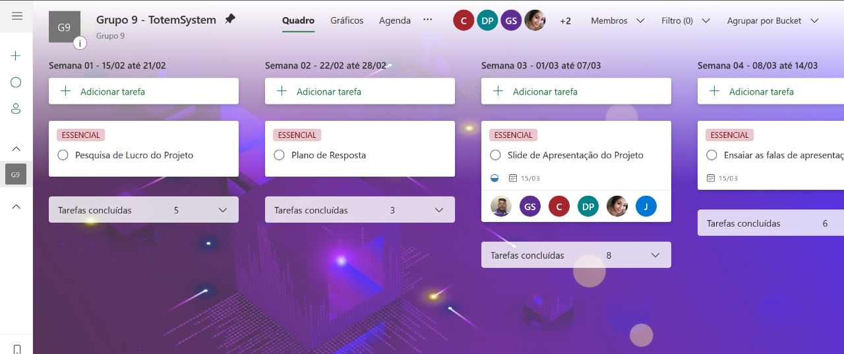
Planner

Slide 7

Desenho de negócio / solução

Slide 8
Story Board
Story Board

Slide 9
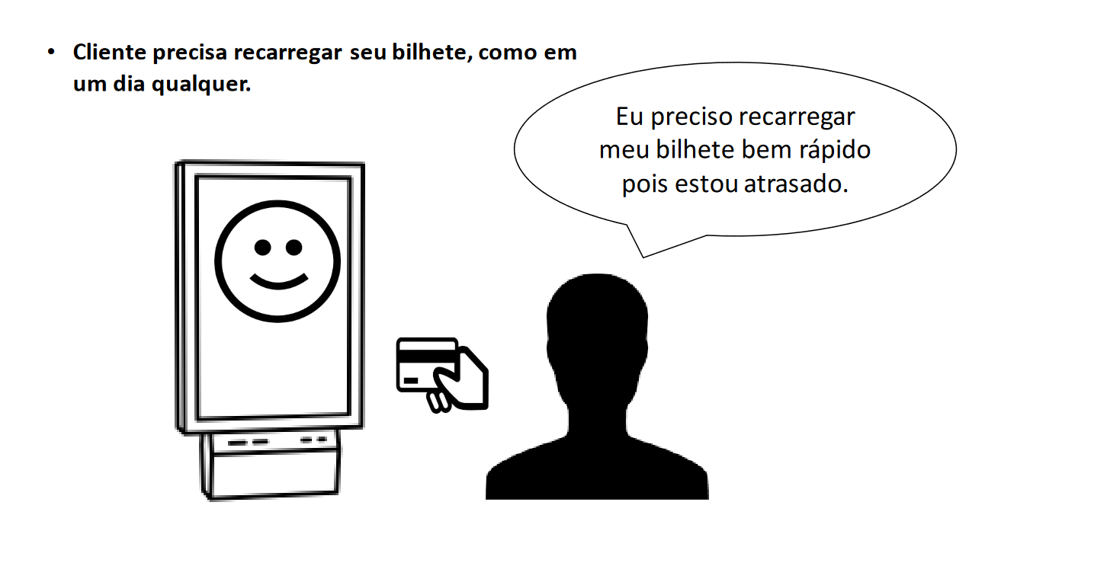


Slide 10
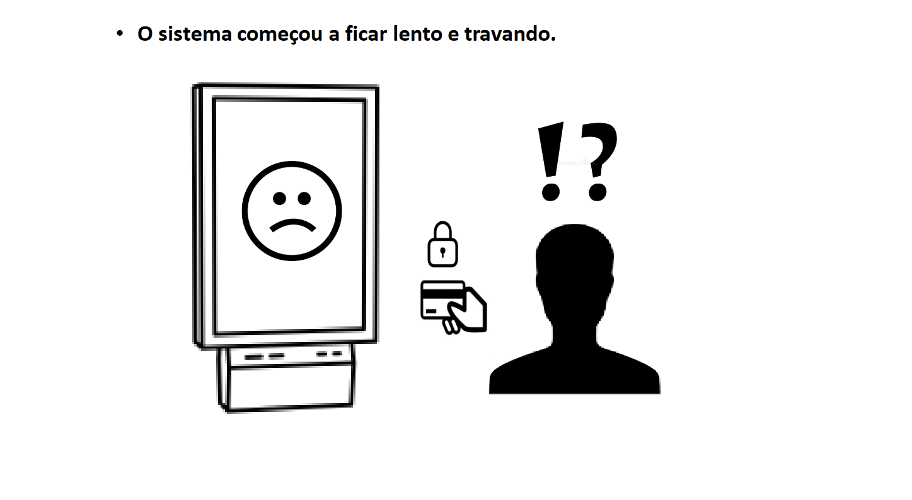

Slide 11
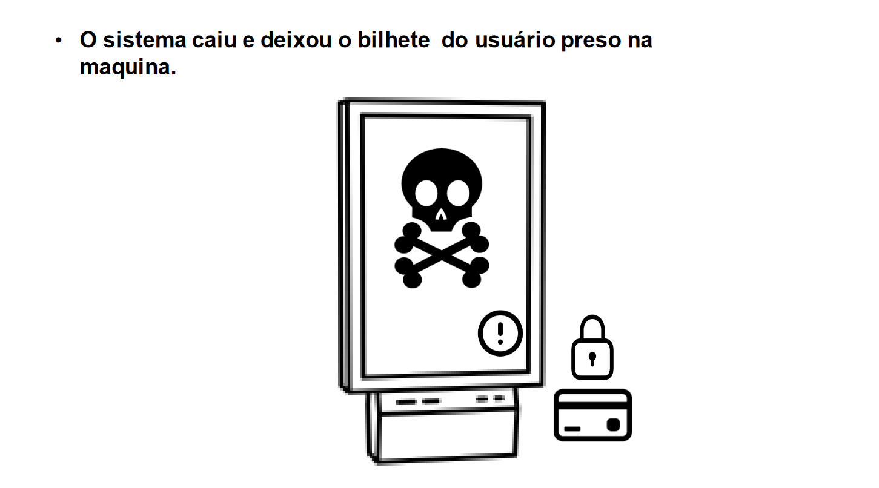

Slide 12
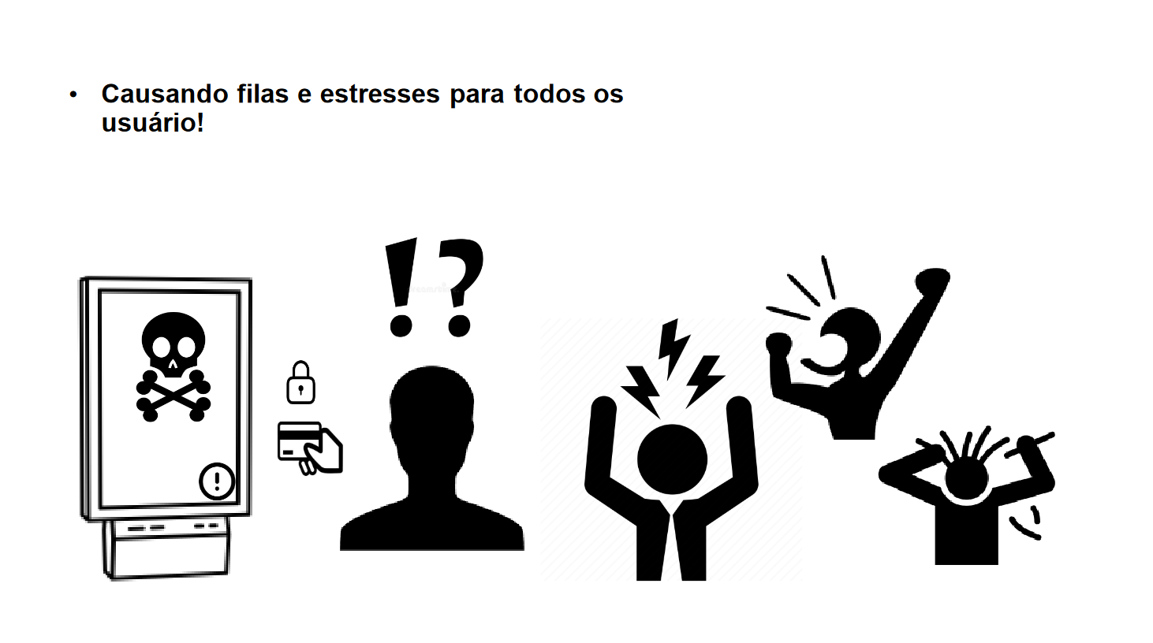

Slide 13
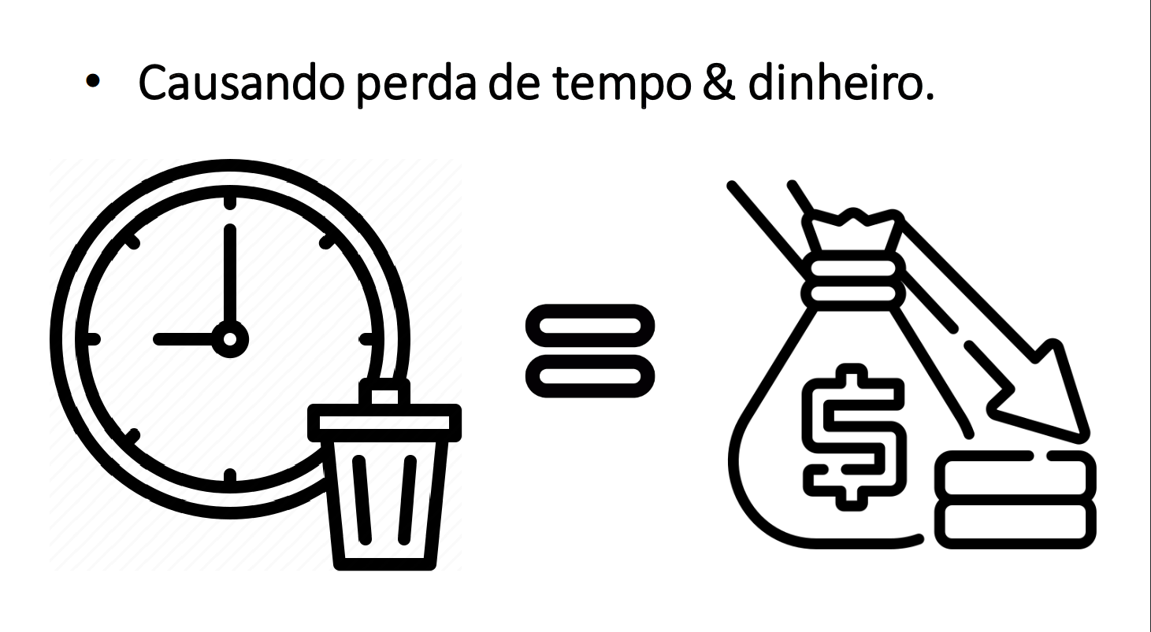

Slide 14
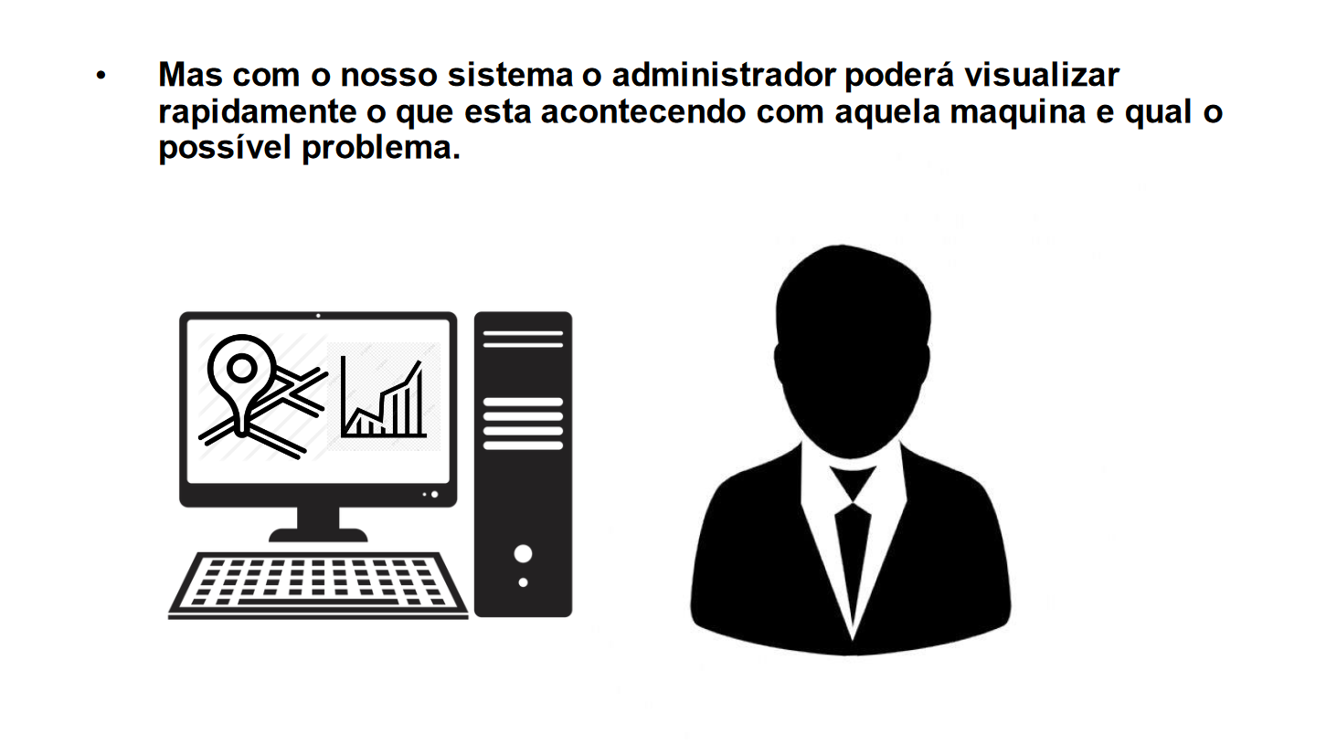

Slide 15
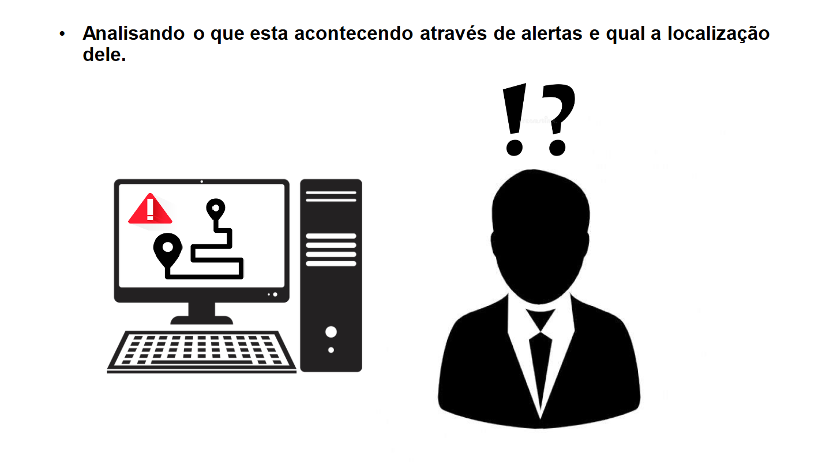

Slide 16
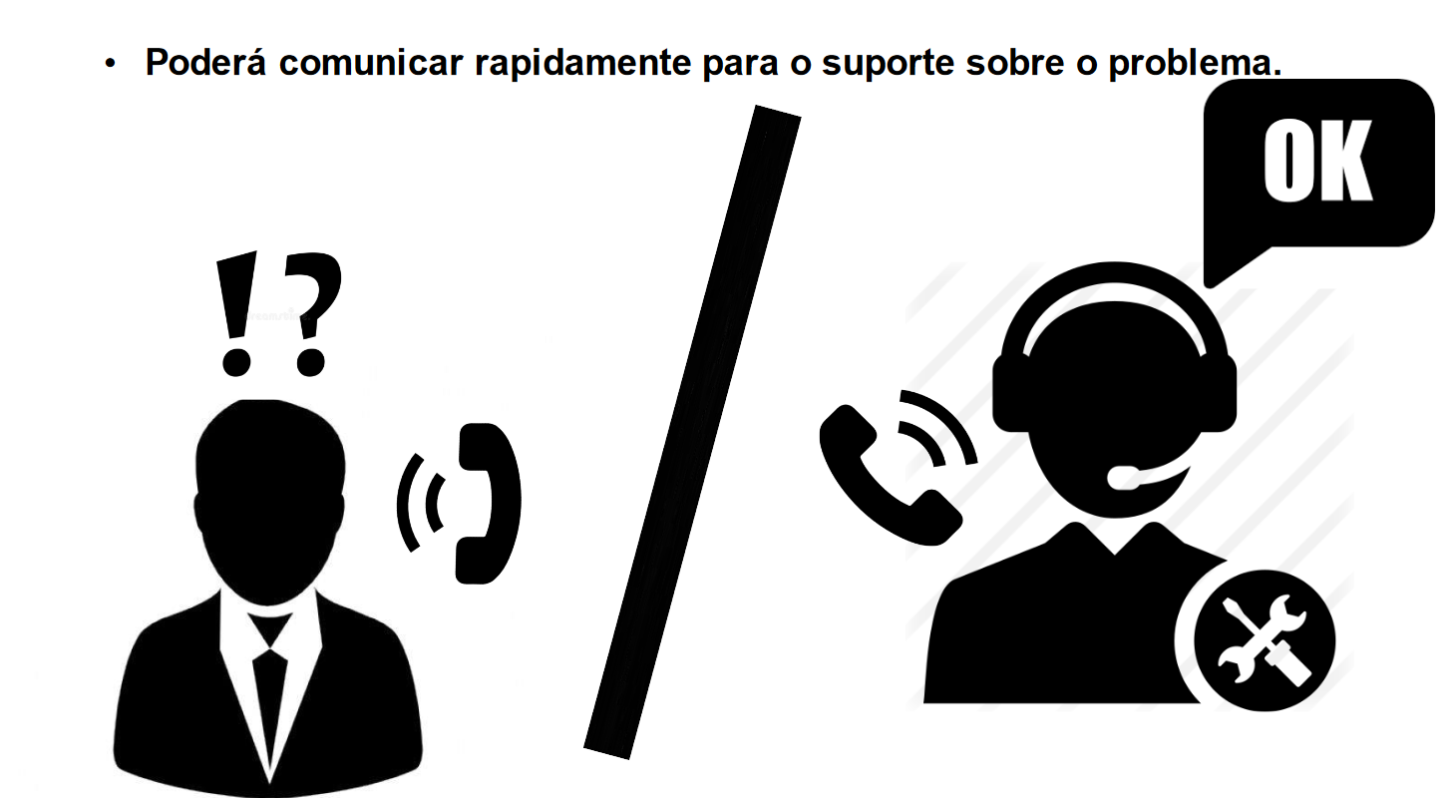

Slide 17
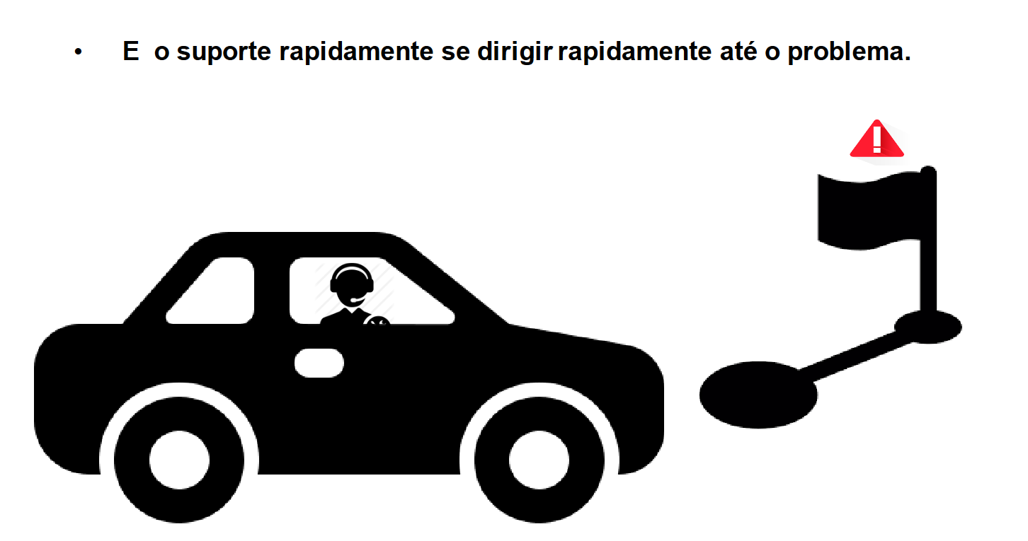

Slide 18
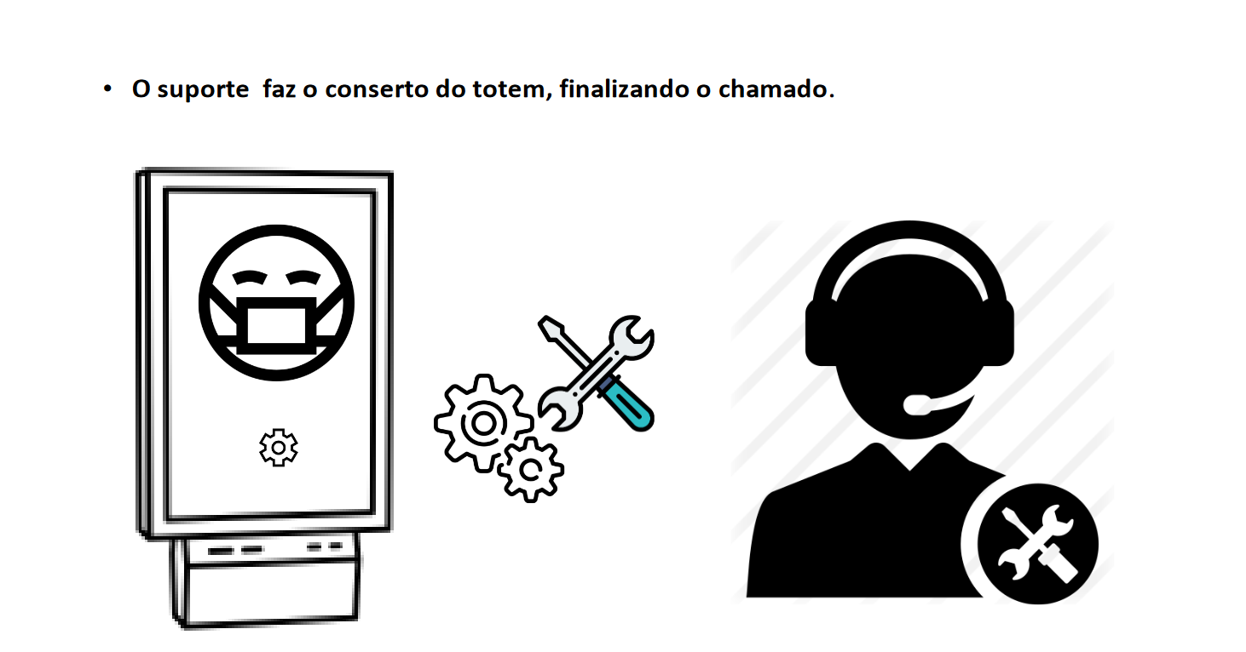

Slide 19
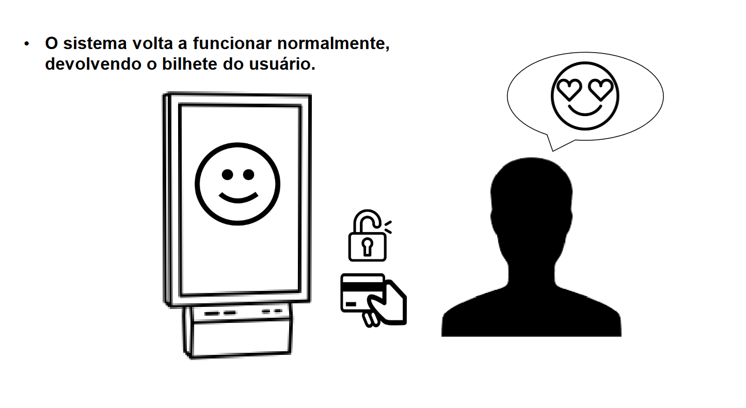

Slide 20
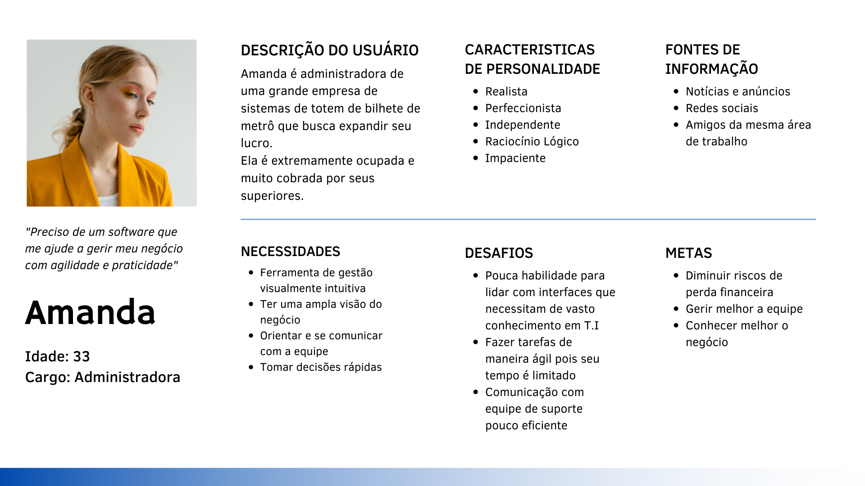
Proto Persona - ADM

Slide 21
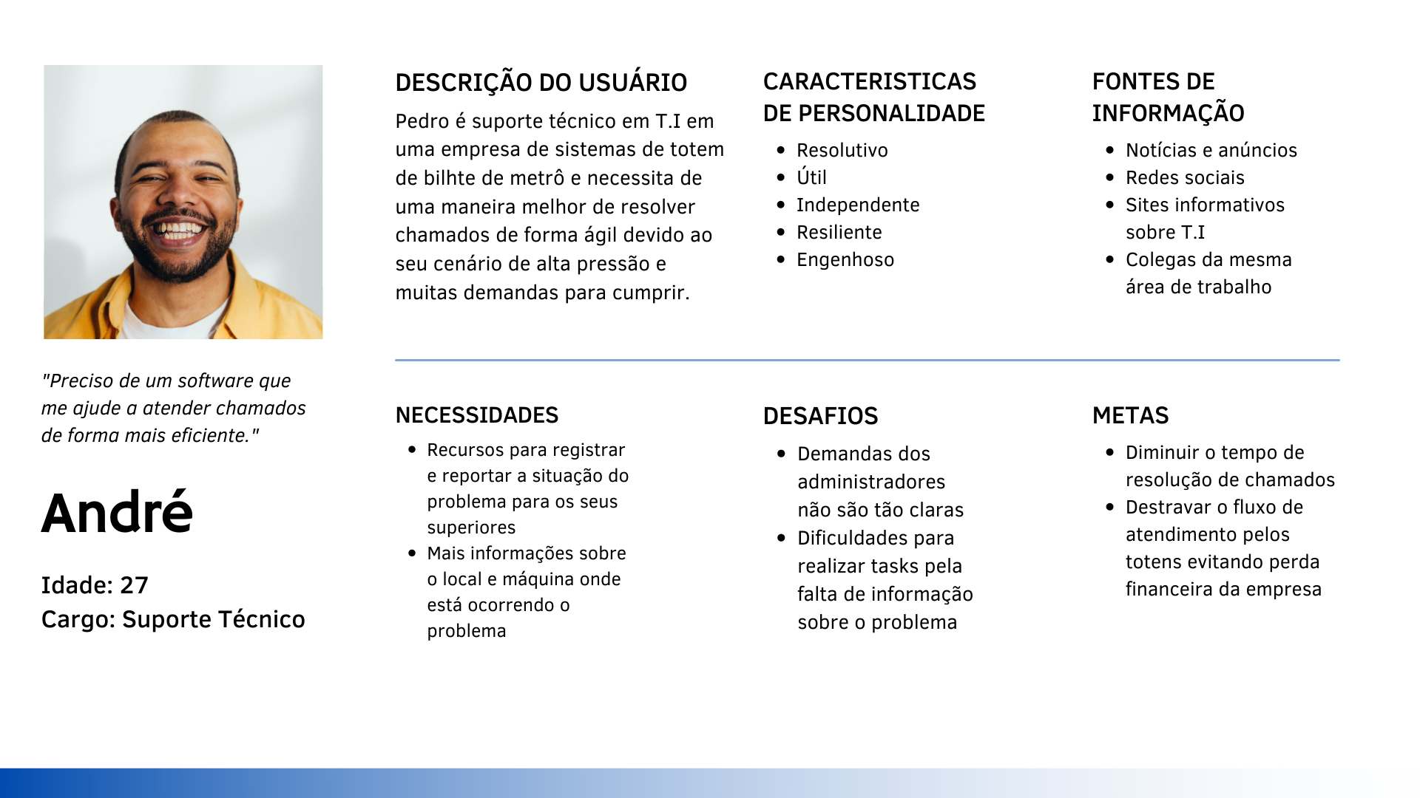
Proto Persona - Suporte

Slide 22
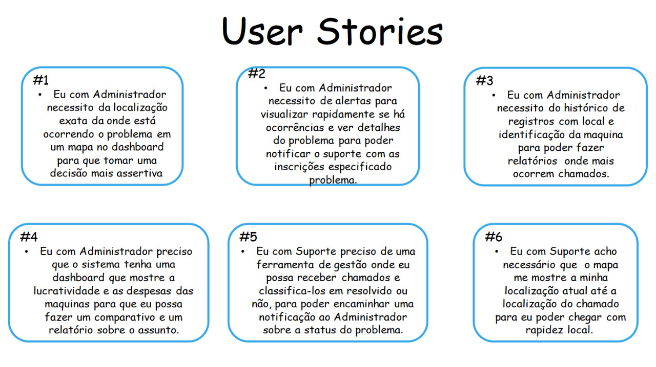
User story

Slide 23
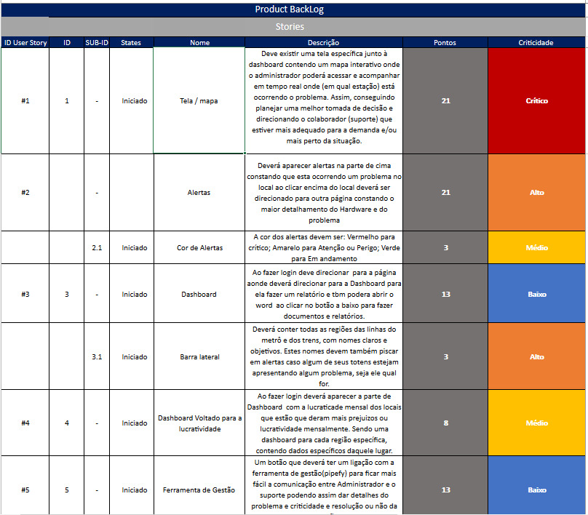
Product Backlog

Slide 24
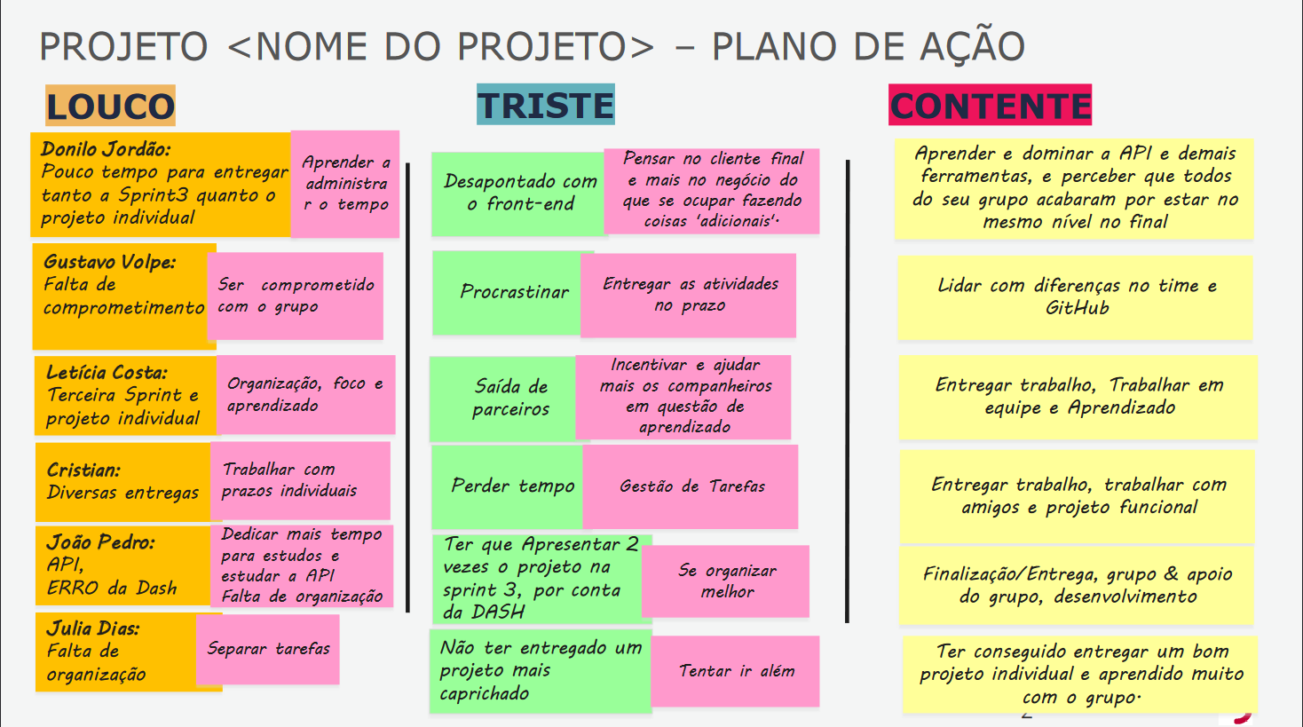
Plano de Resposta / Ação

Slide 25
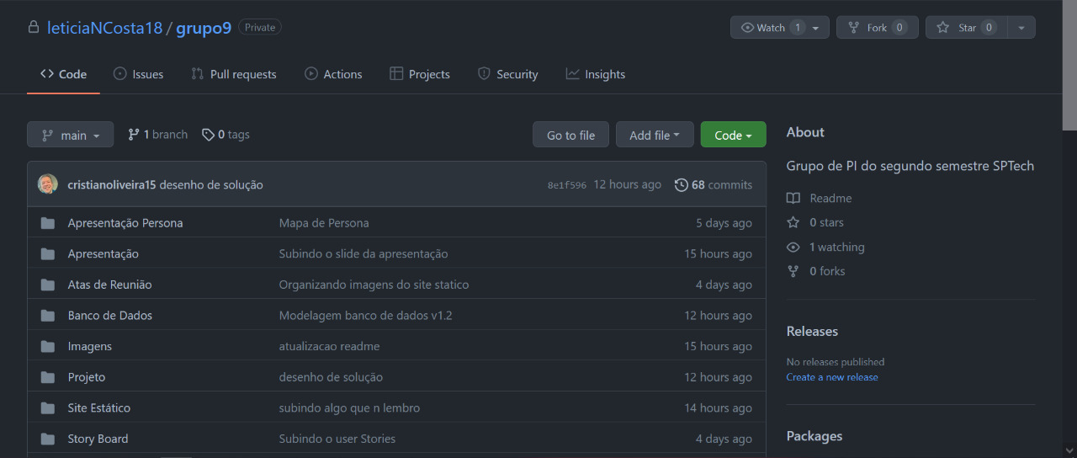
GitHub

Slide 26
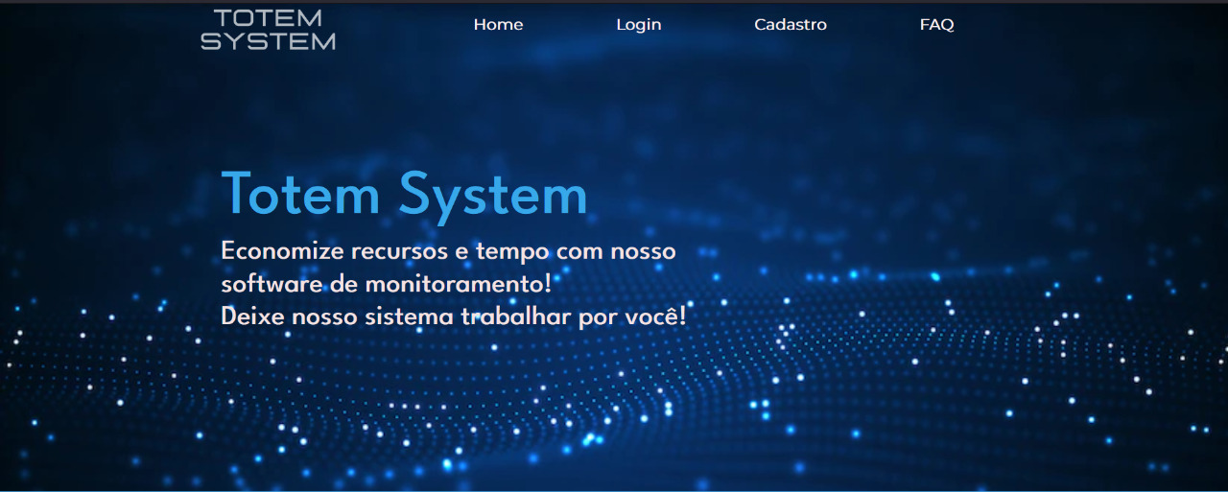
Site Estático- Home

Slide 27
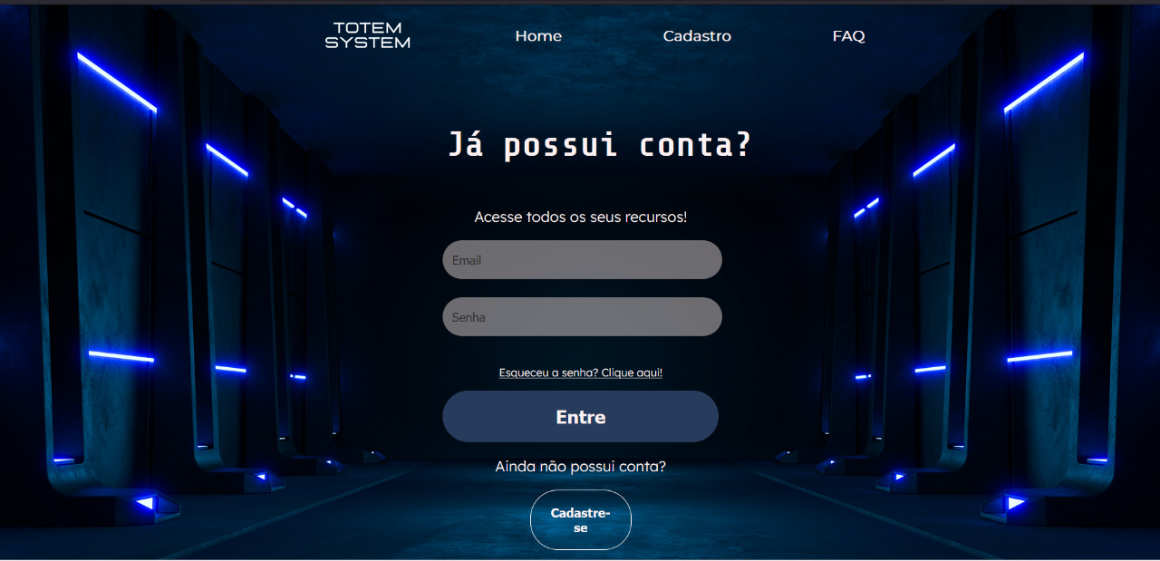
Site Estático- Login

Slide 28
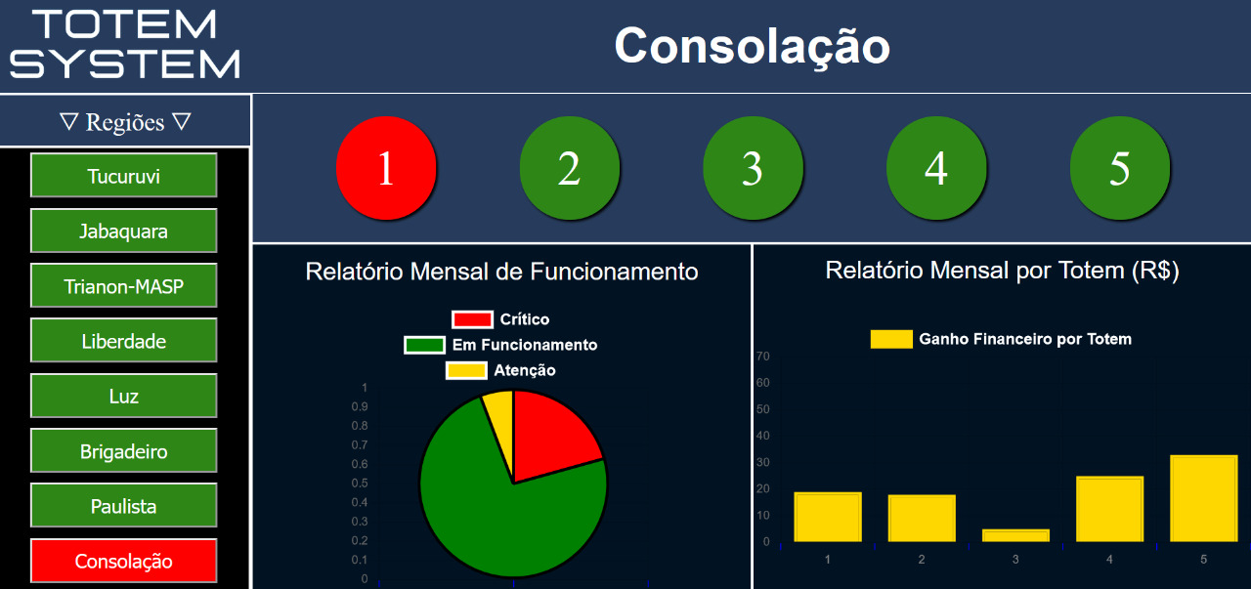
Site Estático- Dashboard

Slide 29
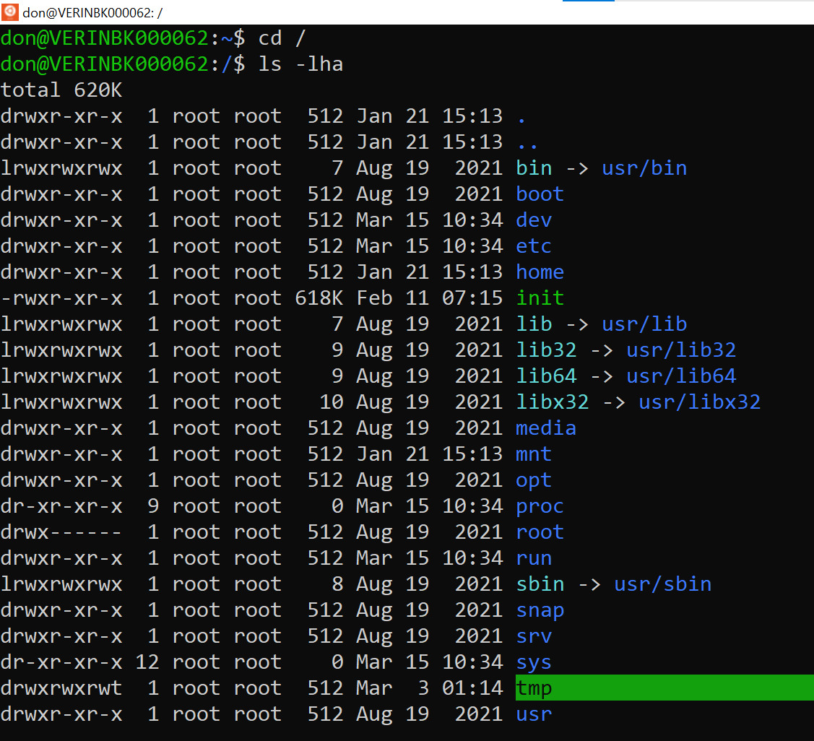
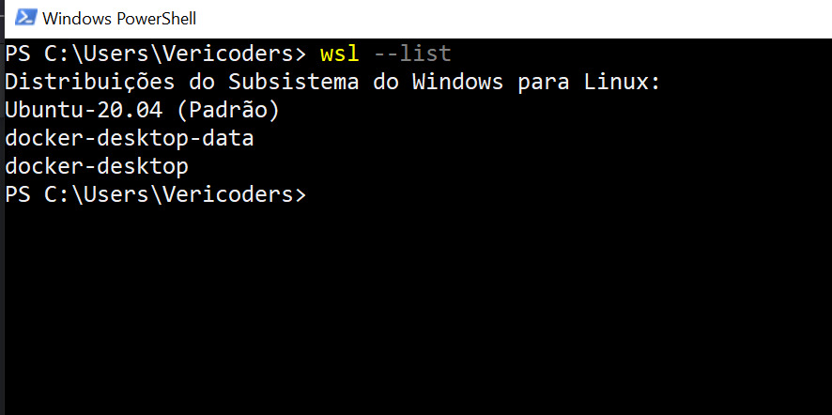
Cliente Linux

Slide 30
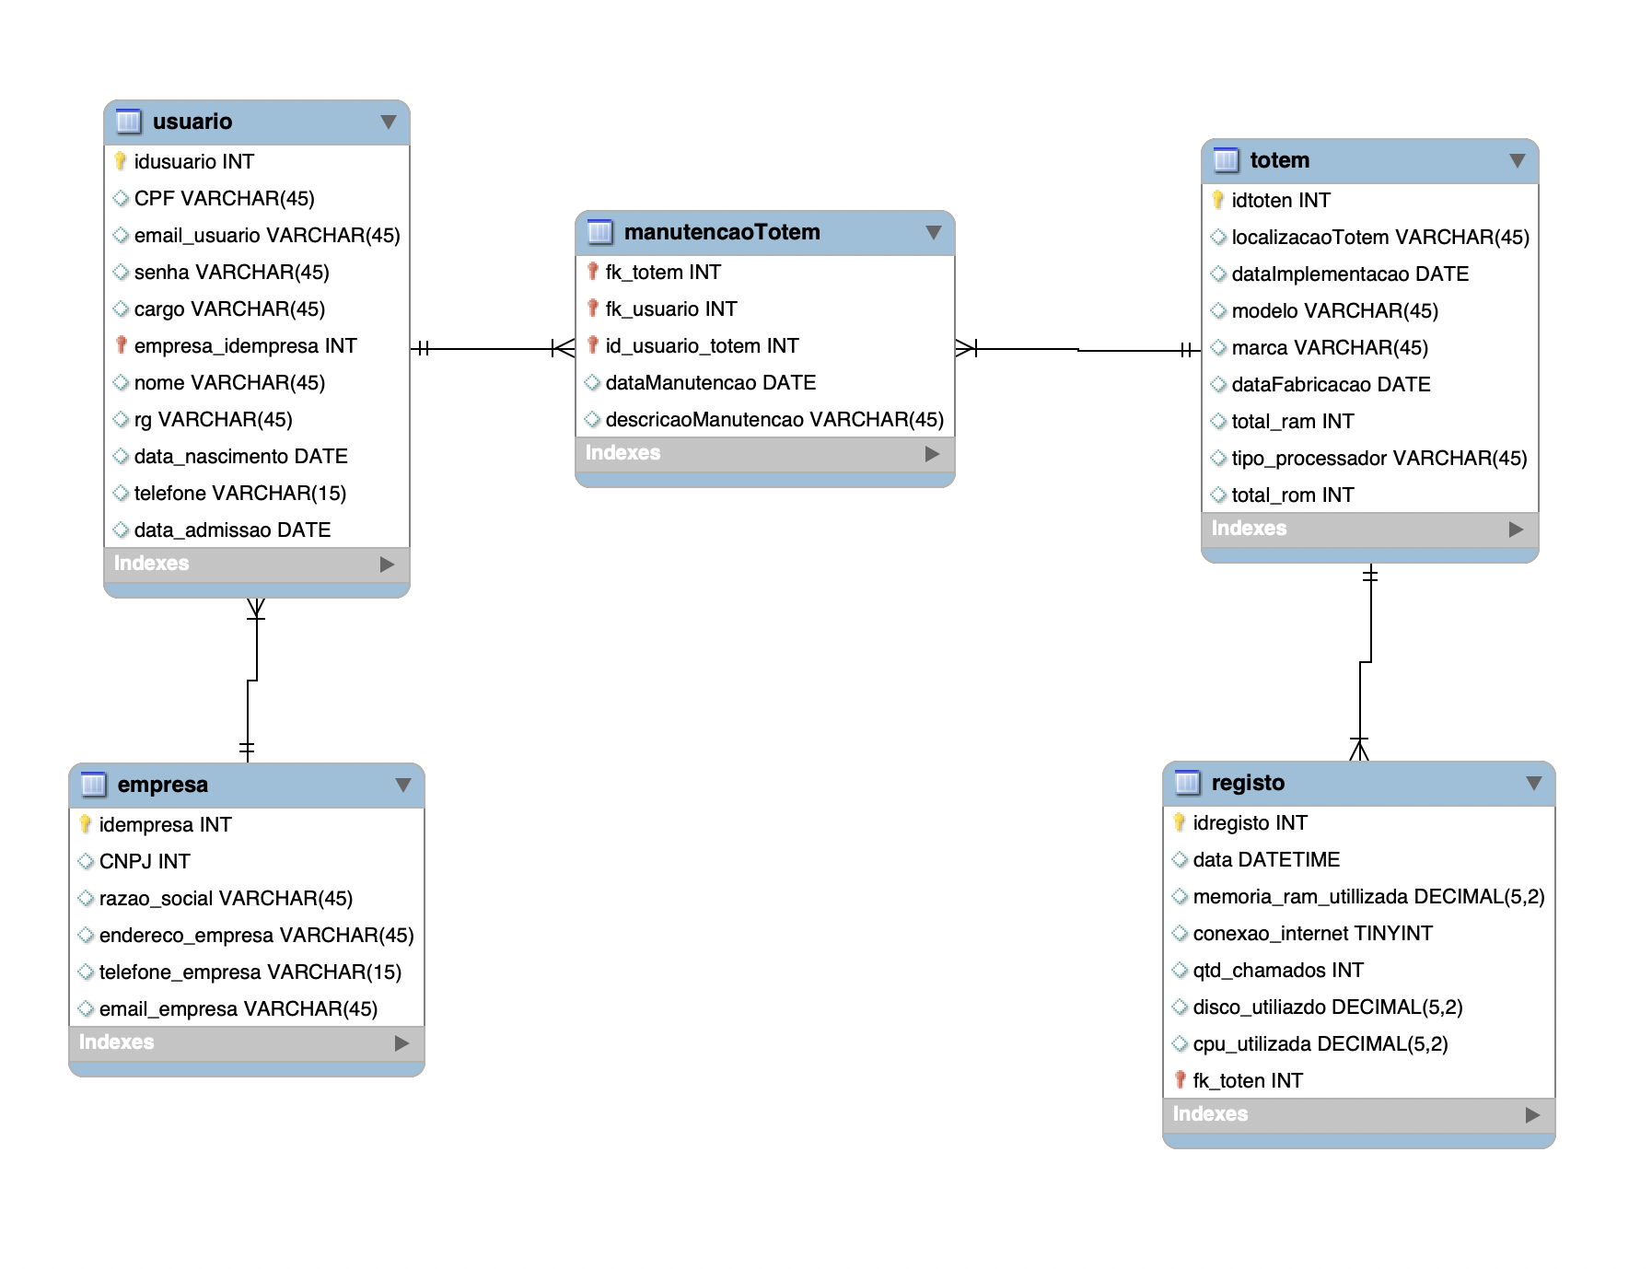
Diagrama BD

Slide 31
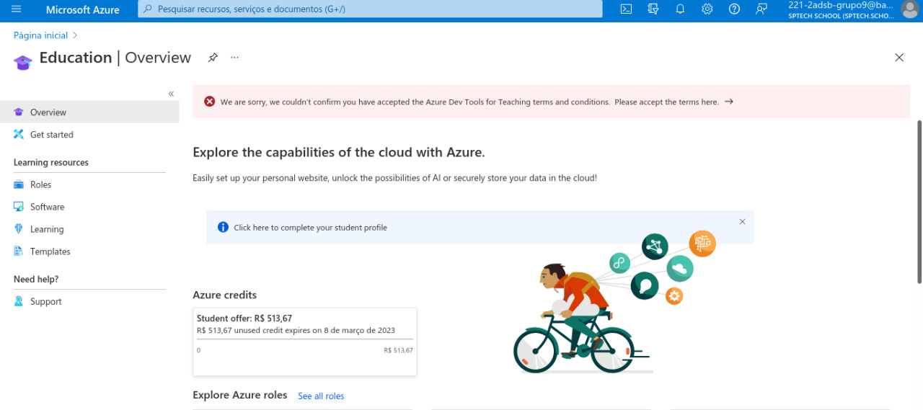
Azure

Slide 32
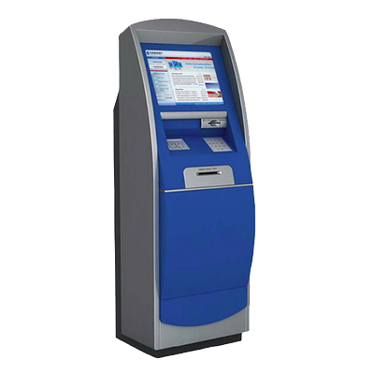
Conclusão
Trabalho em Esquipe reforçado / melhoria do trabalho em equipe. Melhor entrosamento;
Organização e gestão de tempo, considerando o estágio + faculdade;
Melhor produtividade do time;
Melhorar a metodologia ágil;

Slide 33
Obrigado!
Cristian Alexandre - 01212006
Donilo Jordão - 01212008
Gustavo Volpe - 01212101
João Pedro - 01212104
Julia Dias - 01212126
Letícia Costa - 01212180

